Slide 1
Introducción a IoT
Attribution-NonCommercial-ShareAlike 4.0 International (CC BY-NC-SA 4.0)
Introducción a IoT
https://github.com/aegiloru/dIOT_2023

Slide 2
IoT4B

Slide 3
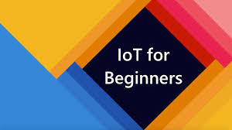
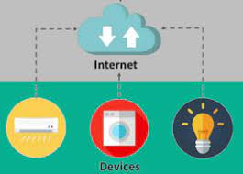
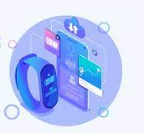
Introducción a IoT
¿Qúe es “IoT”?
Dispositivos IoT
Configurar su dispositivo IoT
Aplicaciones de IoT

Slide 4
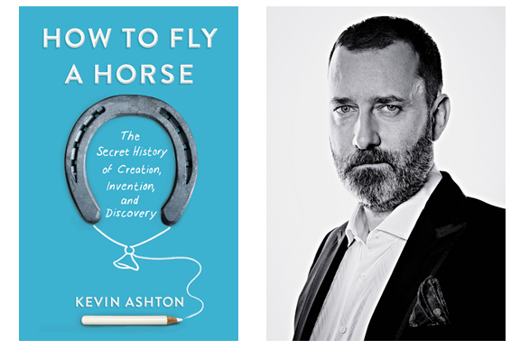

Definiendo IoT
1999!
“Te internet of things is about empowering computers
… so they can see, hear and smell the world for themselves”
En 1999 acuña el término y crea la empresa Auto ID
IoT could “turn the world into data” that could be used to
Take macro decisions on resource utilization
“Information is a great way to reduce waste and increase efficiency, and thats really what the internet
Of Things provide”
Kevin Ashton
https://staceyoniot.com/podcast-how-the-internet-of-things-came-to-be/
https://www.rfidjournal.com/kevin-ashton-may-change-the-world-2

Slide 5

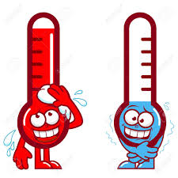



Definiendo IoT
Las “cosas” son un gran ecosistema de dispositivos donde
OBTIENEN DATOS usando sensores
INTERACTUAN usando actuadores
CONECTAN con dispositivos pares y la INTERNET
Dispositivo de borde
(Edge Device)
Nube
Sensores
Actuadores

Slide 6
Guía de trabajo
Ver el video Lección 01 – Introducción a IoT
Cuestionario inicial
Leer la Lección 01 - 1. Introduction to IoT
Instalar entorno de desarrollo (Python,CounterFIT,Visual Studio Code, Cuenta en Microsfot Azure)
Configurando SBC Virtual
Cuestionario final

Slide 7
Tarea 01
Investigar un proyecto de IoT
Instrucciones
Hay muchos proyectos de IoT a gran y pequeña escala que se están implementando a nivel mundial, desde granjas inteligentes hasta ciudades inteligentes, en monitoreo de atención médica, transporte y para el uso de espacios públicos.
Busque en la web los detalles de un proyecto que le interese, idealmente uno cerca de donde vive. Explique las ventajas y desventajas del proyecto, como qué beneficio se obtiene de él, los problemas que causa y cómo se tiene en cuenta la privacidad.
Rúbrica
Criterio | Muy Bueno | Aceptable | Necesita mejorar
Explicar las ventajas y desventajas | Dio una explicación clara de las ventajas y desventajas del proyecot | Dio una breve explicación | No explico las ventajas y desventajas

Slide 8
Tarea 02
Curriculum Vitae
Instrucciones
1 hoja en formato PDF (estilo libre)
Incluir Foto, Nombre y Apellido, CIP, teléfono, correo electrónico, Formación académica, Experiencia laboral
Responder
¿Qué te motivo a tomar este diplomado (300 palabras)?
¿Cuáles son tus expectativas al finalizar el diplomado?
¿Sabes programar? ¿Qué lenguajes de programación?
Rúbrica
Criterio | - | Aceptable | Necesita mejorar
Presento en tiempo el documento solicitado |  | Presento | No presento

Slide 9
Creditos
Attribution-NonCommercial-ShareAlike 4.0 International (CC BY-NC-SA 4.0)
https://github.com/microsoft/IoT-For-Beginners
https://github.com/aegiloru/dIOT_2023
Ariel Guerrero
ariel.guerrero@uc.edu.py
(+595) 981-425 040
Asunción – Paraguay
@2023

